Slide 1
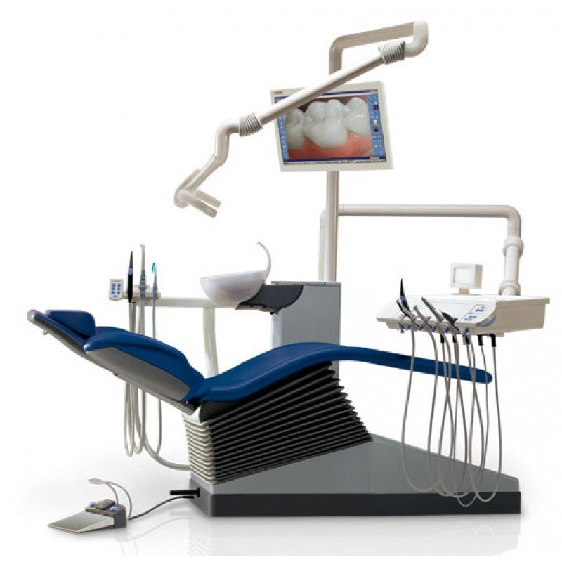
Использование медицинскими организациями средств НСЗ на реализацию мероприятий по организации дополнительного профессионального образования медицинских работников по программам повышения квалификации, а также по приобретению и проведению ремонта медицинского оборудования из средств НСЗ по состоянию на 29 августа 2025 года

Slide 2
Структура Плана мероприятий на 2025 год
 | по количеству | по сумме, тыс.руб.
Приобретение оборудования | 17 | 66 761,72
Обучение | 21 | 92,49
Ремонт оборудования | 5 | 55 586,02
Всего | 43 | 122 440,23

Slide 3
Анализ исполнения Плана мероприятий на 2025 год по обучению
№ п/п | катгория медицинских работников | план |  |  |  | факт |  |  |  | исполнение плана
 |  | сумма, тыс.руб. | кол-во сотрудников | % по сумме | % по кол-ву | сумма, тыс.руб. | кол-во сотрудников | % по сумме | % по кол-ву | по сумме | по кол-ву
1 | врач-специалист | 70,35 | 6 | 76% | 40% | 30,90 | 4 | 33,4% | 26,7% | 44% | 67%
2 | средний мед.персонал | 22,14 | 9 | 24% | 60% | 20,29 | 8 | 21,9% | 53,3% | 92% | 89%
Итого обучение |  | 92,49 | 15 | 100% | 100% | 51,19 | 12 | 55% | 80% | 55% | 80%

Slide 4
Анализ исполнения Плана мероприятий на 2025 год в части приобретения оборудования
 | Приобретение оборудования | план |  |  |  | факт |  |  |  | исполнение плана
 | профиль оказания мед.помощи | сумма, тыс.руб. | кол-во единиц оборудования | % по сумме | % по кол-ву | сумма, тыс.руб. | кол-во единиц оборудования | % по сумме | % по кол-ву | по сумме | по кол-ву
1 | хирургия | 37310,05 | 10 | 56% | 59% | 31341,11 | 8 | 47% | 80% | 84% | 80%
2 | акушерство и гинекология | 21156,58 | 4 | 32% | 24% | 9450,00 | 4 | 14% | 100% | 45% | 100%
3 | оториноларингология | 4615,00 | 1 | 7% | 6% | 0,00 | 0 | 0% | 0% | 0% | 0%
4 | функциональная диагностика | 1468,30 | 1 | 2% | 6% | 1453,62 | 1 | 2% | 100% | 99% | 100%
 | итого приобретение оборудования | 66 761,72 | 17 | 100% | 100% | 42244,73 | 13 | 63% | 76% | 63% | 76%

Slide 5
Анализ исполнения Плана мероприятий на 2025 год в части ремонта оборудования
3 | Ремонт оборудования | план |  |  |  | факт |  |  |  | исполнение плана
 | профиль оказания мед.помощи | сумма, тыс.руб. | кол-во единиц оборудования | % по сумме | % по кол-ву | сумма, тыс.руб. | кол-во единиц оборудования | % по сумме | % по кол-ву | по сумме | по кол-ву
1 | хирургия | 30386,90 | 2 | 55% | 40% | 716,07 | 1 | 1% | 50% | 2% | 50%
2 | акушерство и гинекология | 2199,12 | 1 | 4% | 20% | 2100,00 | 1 | 4% | 100% | 95% | 100%
3 | неврология | 21950,00 | 1 | 39% | 20% | 0,00 | 0 | 0% | 0% | 0% | 0%
4 | терапия | 1050,00 | 1 | 2% | 20% | 0,00 | 0 | 0% | 0% | 0% | 0%
 | итого ремонт оборудования | 55 586,02 | 5 | 100% | 100% | 2816,07 | 2 | 5% | 40% | 5% | 40%

Slide 6

Исполнение Плана мероприятий на 2025 год, тыс. руб.

Slide 7

ПРЕДЛОЖЕНИЯ И РЕКОМЕНДАЦИИ:
Руководителям медицинских организаций держать на контроле исполнение мероприятий, включенных в План мероприятий.
Рекомендуется медицинским организациям подавать Заявки на перечисление средств сразу после заключения контракта/договора.
Заявки на включение мероприятий в План мероприятий на текущий финансовый год направляются медицинской организацией в ТФОМС не позднее 1 октября текущего финансового года. Заявки на перечисление денежных средств (с документами) направляются медицинской организацией в ТФОМС не позднее 1 декабря текущего финансового года.

